Slide 1

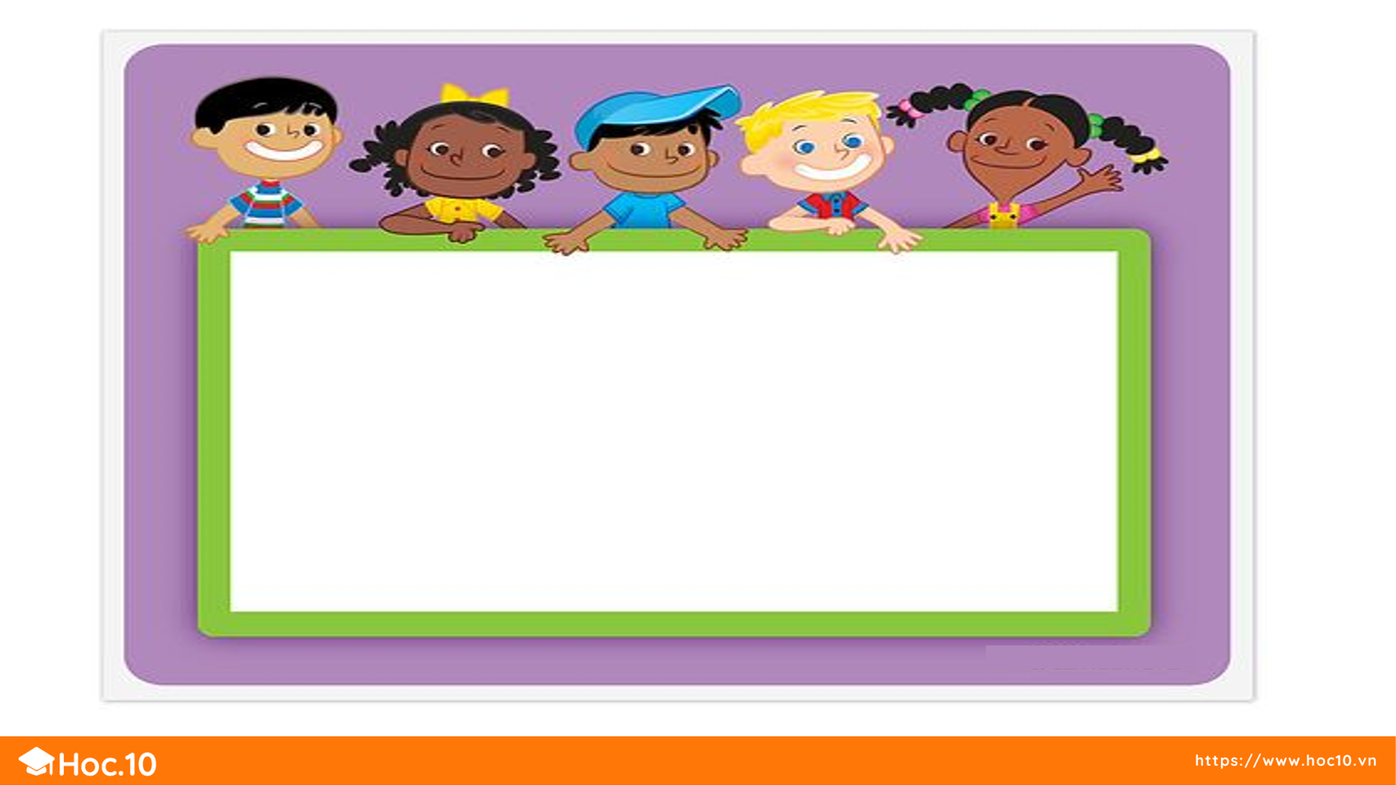
Tuần 3 – Tiết 11
Bài 7: CÁC SỐ CÓ NHIỀU CHỮ SỐ
(tiếp theo)

Slide 2

KHỞI ĐỘNG

Slide 3








MÓN QUÀ TẶNG CÔ
Hoa tốt bụng
Hoa ngoan ngoãn
Hoa điểm tốt
Hoa biết ơn
Notes:
Click vào hoa để tới câu hỏi. Tại slide câu hỏi, click vào hoa để quay về
Click vào nền hoặc nhấn enter để ra hình ảnh các bạn nhỏ tặng quà cô ngày 20/11
Click vào hình 4 bạn nhỏ để tới bài học

Slide 4


Số “Ba trăm mười bốn triệu không trăm chín mươi bốn nghìn hai trăm linh bốn” viết là:
A. 314 094 204
B. 314 904 204
C. 314 049 204
Notes:
CLICK VÀO A B C ĐỂ RA ĐÁP ÁN ĐÚNG SAI

Slide 5
Đọc số: 1 045 218
A. Một triệu không trăm bốn mươi lăm nghìn hai trăm mười tám
B. Một triệu không bốn mươi lăm nghìn hai trăm mười tám
C. Một triệu không trăm bốn mươi lăm hai trăm mười tám

Slide 6
Nêu giá trị chữ số 5 của số 11 501 324 ?
A. 50 000
B. 500 000
C. 5 000 000

Slide 7
Chọn ý đúng:
A. Hàng đơn vị, hàng chục thuộc lớp đơn vị.
B. Hàng nghìn, hàng chục nghìn, hàng trăm thuộc lớp nghìn.
C. Hàng triệu, hàng chục triệu, hàng trăm triệu thuộc lớp triệu.

Slide 8

LUYỆN TẬP
THỰC HÀNH

Slide 9

Viết mỗi số sau thành tổng (theo mẫu):
3
3 195 204 =
3 000 000 + 100 000 + 90 000 + 5 000 + 200 + 4
704 090 =
700 000+ 4 000 + 90
32 000 450 =
32 000 450 = 32 000 000 + 400 + 50
68 041 071 =
60 000 000 + 8 000 000 + 40 000 + 1 000 + 70 + 1

Slide 10
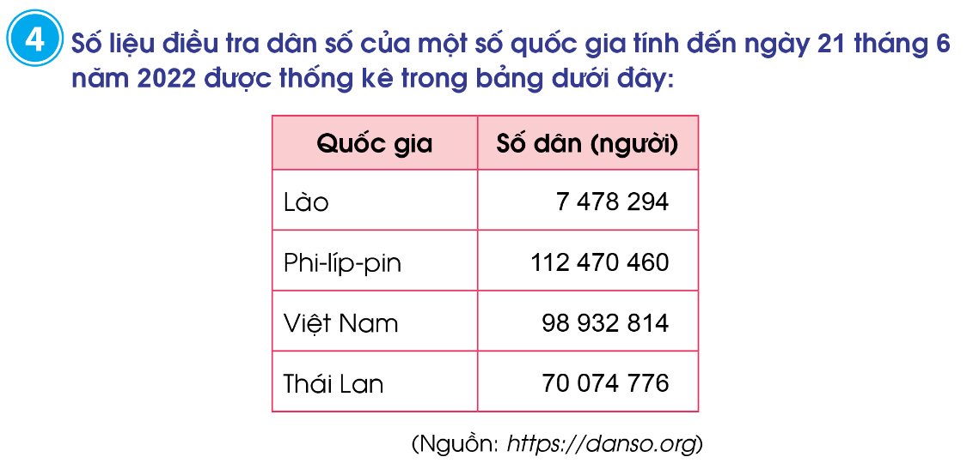

Slide 11

THẢO LUẬN NHÓM VÀ BÁO CÁO KẾT QUẢ

Slide 12
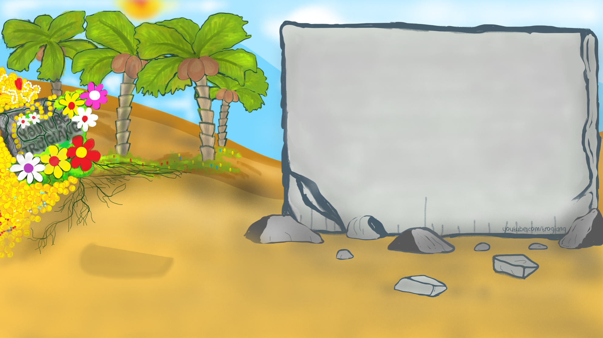

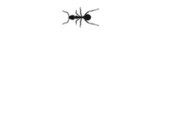










TRÒ CHƠI POWERPOINT
TÌM MẬT MÃ

Slide 13




Tìm mật mã để mở chiếc két, biết rằng đó là một số có sáu chữ số với những thông tin sau:
- Chữ số hàng trăm nghìn lớn hơn 2 và nhỏ hơn 4.
- Chữ số hàng đơn vị là số lớn nhất có một chữ số.
- Chữ số hàng chục bằng chữ số hàng trăm.
- Chữ số hàng nghìn là 7.
- Chữ số hàng chục là 2.
- Chữ số hàng chục nghìn là 0.

Slide 14









- Chữ số hàng trăm nghìn lớn hơn 2 và nhỏ hơn 4.
- Chữ số hàng đơn vị là số lớn nhất có một chữ số.
- Chữ số hàng chục bằng chữ số hàng trăm.
- Chữ số hàng nghìn là 7.
- Chữ số hàng chục là 2.
- Chữ số hàng chục nghìn là 0.
Tri thức là kho báu quý giá nhất
307 299
407 229
307 229
407 329

Slide 15

Em hãy chia sẻ những điều học được qua bài này.

Slide 16

DẶN DÒ

Slide 17
Chúc các em học tốt!

